Slide 1

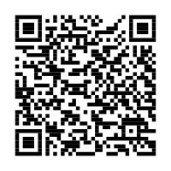
Lokal AI · Myndigheter & Företag
OM MIG
Shahjahan "Shadde" Khan
AI-STRATEG · GRUNDARE · KEYMAN
— Gift, pappa till 2 barn
— Dedikerat mitt yrkesliv till AI sedan GPT-2 och BERT lanserades
— Grundare av My Base AI – lokal Datasäker RAG-plattform
SKANNA FÖR LINKEDIN
— Precis avslutat eSam projekt för test av agentisk utveckling på myndighet
⏱ 30 minuter 🇸🇪 På svenska 🔒 100% lokal AI
— Boyband-sångare i 40 Plus 🎵
sk@mybaseai.com shadde@ai-agentsx.com
+46 709 900 597
↓ Ladda ner PDF ↓ Ladda ner PPTX
presentation/presentation.pdf | presentation/presentation.pptx
2019
100%
My Base AI
Keyman
GPT-2 & BERT AI-resan börjar
Lokal inferencing utan molnet
RAG-system för myndigheter
Workshop & Implementation
01 / 09

Slide 2
Lokal AI · Myndigheter & Företag
GRUNDERNA
AI-terminologi – enkelt förklarat
TOKEN
INFERENCING
GPU VS CPU
Vad är en token?
Vad är inferencing?
GPU kontra CPU
En token är en liten del av text – ungefär ett ord eller en stavelse. Modellen läser och skapar text token för token. "Hej världen" = 2 tokens. 100 tokens är ungefär 75 ord, vilket innebär att en token är ungefär 0.7 till 0.8 ord.
Inferencing är när en tränad AI-modell används i praktiken. Du ger modellen en fråga och den genererar ett svar baserat på vad den lärt sig. Det är det vi kör lokalt.
GPU (grafikkort) kör tusentals parallella beräkningar – idealisk för AI. CPU (processor) är tillräcklig för kvantiserade modeller på modern hårdvara – utan dyrt grafikkort.
GENERATIV AI
LLM – LARGE LANGUAGE MODEL
AI som skapar nytt innehåll – text, bild, kod, ljud – baserat på mönster från enorm mängd data. Inte en sökmotor, utan en kreativ modell som resonerar.
En stor språkmodell tränad på miljarder textdokument. Den förstår kontext, för resonemang och genererar sammanhängande svar. Exempel: Llama, Mistral, Qwen, DeepSeek.
02 / 09

Slide 3


Lokal AI · Myndigheter & Företag
VAD KAN AI GÖRA?
Generativ AI – en rad som sammanfattar allt
"AI tar in din fråga och genererar nytt, relevant innehåll – text, kod, bild, video eller musik – utan att du behöver vara expert."
TEXT & CHAT
BILDGENERERING
VIDEOGENERERING
MUSIKGENERERING
Lokal ChatGPT
Lokal AI-bild
AI-video
AI-musik
Kör din egen säkra chattbott. OpenWebUI ger ChatGPT-liknande gränssnitt, My Base AI är ett avancerat RAG-system. Ollama · LM Studio · OpenWebUI
Generera professionella bilder lokalt utan molnet. Flux 2 · Flux 2 Klein · Z Image Qwen Image Edit · ComfyUI
Generera video från text eller bild, lokalt. LTX 2.3 · Wan 2.2 Se exempel: instagram.com/reel/DT-GEcqjCGc
Skapa musik med text-prompts. Ace Step 1.5 genererar komplett musik lokalt. Spotify-spellista: https://open.spotify.com/playlist/38kWz0zwjrWSLe3uVwg2IH
03 / 09

Slide 4
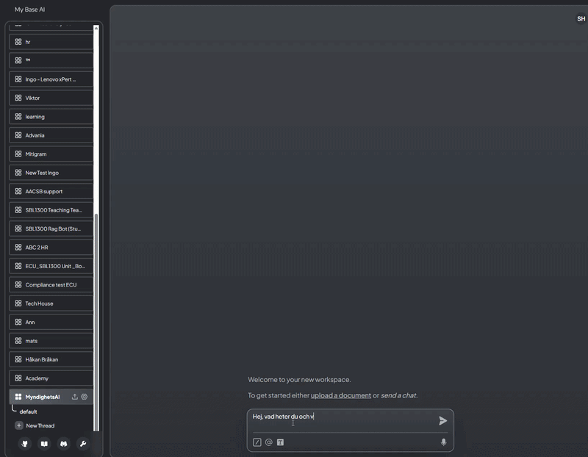
Lokal AI · Myndigheter & Företag
LOKAL AI I PRAKTIKEN
Se lokal AI i aktion – MyndighetsAI
▶ DEMO VIDEO
VERKTYGSÖVERSIKT – TEXT & CHAT
→ OpenWebUI – Open source, ChatGPT-liknande UI
→ LM Studio – Enkel lokal modellhantering med GUI
→ Ollama – Snabb CLI-inferencing, API-kompatibel
→ My Base AI – RAG-system för myndighetsdokument
BILDGENERERING
→ Flux 2 & Flux 2 Klein
→ Z Image · Qwen Image Edit
→ ComfyUI – avancerat workflow-verktyg
VIDEO & MUSIK
→ LTX 2.3 · Wan 2.2 – videogenerering
→ Ace Step 1.5 – musikgenerering
04 / 09

Slide 5
Lokal AI · Myndigheter & Företag
KOSTNAD & HÅRDVARA
AI behöver inte vara dyrt
KOM IGÅNG FÖR
KVANTISERING – MODELLKOMPRIMERING FÖRKLARAT
10 000 kr
Vad är miljarder parametrar (B)?
En modells "B" (miljarder) anger antalet interna vikter – ungefär som hjärnceller. En 7B-modell har 7 miljarder parametrar. Fler = smartare, men kräver mer minne och beräkningskraft.
EN MODERN LAPTOP RÄCKER
En laptop upp till 5 år gammal kan köra moderna, kapabla modeller som Qwen 3.5 i 0.8B–4B storlek. Med CPU-inferencing via Ollama eller LM Studio behövs inget grafikkort. Även äldre hårdvara duger – dagens optimeringar gör lokal AI tillgänglig för alla organisationer.
16-bit är onödigt – kör 8-bit eller lägre
Att köra modeller i 8-bit eller 4-bit kvantisering ger bara ~1% kvalitetsförlust men halverar minneskravet. Tänk på det som en video: originalet är 70–100 GB, men en 300–700 MB-fil ser nästan identisk ut. Kvantisering tar bort lager som inte bidrar märkbart till kvaliteten – smart komprimering utan att offra precision.
[ 4-bit Q4_K_M ]
[ 8-bit Q8 ]
[ CPU Inferencing ]
[ GGUF-format ]
05 / 09

Slide 6
Lokal AI · Myndigheter & Företag
LOKAL INFRASTRUKTUR
Kör lokal AI – plattformar & ekosystem
MY BASE AI – MIN LÖSNING
OPEN SOURCE
ANVÄNDARVÄNLIGT GUI
My Base AI
OpenWebUI
LM Studio
Ett komplett RAG-system för myndigheter och företag. Ladda upp era egna dokument och få precisa svar – 100% lokalt, inga data lämnar er server.
En öppen, självhostad ChatGPT-klon. Kopplas mot Ollama. Stöd för filuppladdning, RAG, röst och plugins.
Ladda ner och kör modeller med ett klick. Inbyggt chat-UI, GPU-acceleration och lokal API-server. Idealisk för icke-tekniska användare.
Ollama
HUGGINGFACE
Kör hundratals modeller från terminalen. Perfekt för servermiljöer och API-integration. Extremt enkel setup.
Världens största öppna AI-bibliotek – hundratusentals modeller, nya releases varje dag. Härifrån hämtas alla lokala modeller.
[ RAG ] [ On-Prem ] [ GDPR ]
vLLM & Unsloth Studio — För produktionsmiljöer erbjuder vLLM hög-throughput inferencing, medan Unsloth Studio möjliggör finjustering (fine-tuning) av modeller på er egen data – direkt på er hårdvara.
06 / 09

Slide 7
Lokal AI · Myndigheter & Företag
AI-KODNING
Agentisk kodning – AI skriver er kod
VAD ÄR AGENTISK AI-KODNING?
ESAM – STATLIG AI-TESTNING
En AI-agent analyserar krav, skriver kod, testar den, hittar fel och itererar – utan att du behöver vara utvecklare. Agenten tar hela flödet från idé till fungerande kod.
Vad vi testade
Via eSam testade vi state-of-the-art öppen källkods-modeller för statlig kontext:
✓ Kodgenerering för myndighetssystem
KILO CODE – FULLT ÖPPEN KÄLLKOD
✓ Dokumentanalys med RAG
Vad är Kilo Code?
✓ Säkerhet & dataintegritet
En VS Code-plugin för agentisk AI-kodning. Fullt open source – du kan forka och anpassa fritt. Kopplas mot lokala modeller via Ollama eller OpenAI-kompatibla APIer.
✓ GDPR-kompatibel on-prem deployment
→ Agentisk filhantering & kodskrivning
REKOMMENDERADE MODELLER FÖR KODNING
→ Förståelse för hela kodbasen
[ Qwen Coder ] [ DeepSeek Coder ] [ Llama 3 Code ] [ Mistral Code ] [ StarCoder 2 ]
→ Kör lokalt – ingen data till molnet
→ Fork:a och anpassa efter era behov
07 / 09

Slide 8
Lokal AI · Myndigheter & Företag
WORKSHOP
KEYMAN & SHADDE KHAN
BOKA & KONTAKTA
Halvdagsworkshop i Lokal AI
Redo att ta nästa steg? Skanna QR-koden eller kontakta mig direkt på LinkedIn. Kontakta Mats på Keyman mats.martensson@keyman.se
Vi kommer till er, kartlägger era behov och lär er organisation att komma igång med lokal AI – samma dag.
+46 709 900 587
sk@mybaseai.com
shadde@ai-agentsx.com
15 000 kr
LinkedIn – Shadde Khan
4 TIMMAR · INKL. HANDS-ON DEMO
VARFÖR LOKAL AI?
✓ Behovsanalys & AI-kartläggning
→ 100% datasäkerhet – inget lämnar er server
✓ Installation av lokal AI-miljö
→ GDPR & sekretesslagstiftning uppfylls
✓ Hands-on demo med era dokument
→ Inga löpande API-kostnader
✓ Handlingsplan för vidare implementation
→ Full kontroll över modeller & data
08 / 09

Slide 9
Lokal AI · Myndigheter & Företag
AVSLUTNING
TACK FÖR ER UPPMÄRKSAMHET
Framtiden är lokal & öppen.
AI behöver varken vara dyrt, molnbaserat eller svårt. Låt oss bygga er AI-infrastruktur – säkert, lokalt och på era villkor.
Shadde Khan Keyman / My Base AI
sk@mybaseai.com
shadde@ai-agentsx.com
+46 709 900 587
↓ PDF: presentation/presentation.pdf ↓ PPTX: presentation/presentation.pptx
LinkedIn
09 / 09

